Slide 1
El Departamento de Postgrado y Especialización
Carmen Simón

Slide 2
Departamento de Postgrado y Especialización
Programa
JAE Intro
Docencia y Formación
Convocatorias Predoctorales
Formación y desarrollo de investigadores jóvenes
Atracción y retención del talento

Slide 3
Programa JAE Intro

Slide 4
Programa JAE Intro
AÑO | JAE Intro ORGC | JAE SOMdM | JAE ICU*
2017 | 200.000 | 245.500
2018 | 500.000 | 189.000
2019 | 900.000 | 288.900 | 497.300
2020 | 1.500.000 | 191.400 | 124.550
2021 | 1.550.000 | 258.300 | 602.435
TOTAL | 4.450.000 | 1.173.100 | 1.224.285 | 6.847.385
* Abierta todo el año

Slide 5
Comunicación JAE Intro
Página web: https://jaeintro.csic.es/en/ (ES/EN)
Convocatoria en español y en inglés
Vídeos/tutoriales informativos
Campañas en redes sociales
Info Day (desde 2020): Celebramos un infoday telemático con todos los becarios incorporados

Slide 6
DIRECCIONES ICU COMO REPRESENTANTES LEGALES EN EL CSIC
Las direcciones de los ICU pueden actuar como representantes legales (RL) según se recoge en la Resolución de 21 de enero de 2021 de la Presidencia del CSIC, por la que se delegan competencias.
CONVOCATORIAS DEL PROGRAMA JAE Intro
Las direcciones de los ICU intervienen en varios trámites dentro de las tres modalidades: ORGC, ICU y SOMdM. Firman las comunicaciones de inicio, informes finales, prórrogas, renuncias, etc. En función de la modalidad, los trámites son distintos, más en la modalidad ICU, pues firman las fichas descriptivas, los certificados de financiación, las resoluciones y los acuerdos de incorporación, entre otros documentos.

Slide 7
Convocatorias Predoctorales

Slide 8
Convocatorias Predoctorales
Año | FPU | FPI | Bolsa de Trabajo | CC.AA. | Fundaciones | Total
2017 | 56 | 223 | 52 | 29 | 13 | 373
2018 | 58 | 183 | 66 | 52 | 9 | 368
2019 | 60 | 201 | 56 | 50 | 14 | 381
2020 | 74 | 181 | 63 | 38 | 9 | 365

Slide 9
Bienvenida al CSIC
- Welcome Pack para doctorandos FPI, PFU, CCAA y para los supervisores (desde 2019)
- Info day para doctorandos FPI, FPU recién incorporados (desde 2021)

Slide 10
DIRECCIONES ICU COMO REPRESENTANTES LEGALES EN EL CSIC
Las direcciones de los ICU pueden actuar como representantes legales (RL) según se recoge en la Resolución de 21 de enero de 2021 de la Presidencia del CSIC, por la que se delegan competencias.
CONVOCATORIAS DE AYUDAS PREDOCTORALES
En las convocatorias de ayudas predoctorales que no supongan compromiso de gasto para la ORGC. Suelen ser convocatorias autonómicas, de fundaciones o de la bolsa de empleo del CSIC (art. 3.1.6. Resolución de Delegación de Competencias)
En las convocatorias predoctorales en las que la ORGC asume compromiso de gasto, según las resoluciones anuales por las que se aprueban los presupuestos de funcionamiento, la DTO y las normas y criterios de actuación económica, siempre que haya una delegación de firma en las direcciones de los ICU.
En dichas resoluciones se enumeran las convocatorias predoctorales en las que la ORGC asume un porcentaje de financiación. Es el caso de las ayudas FPU y las ayudas predoctorales de la AEI (antiguas FPI). En estas convocatorias el representante legal es VICYT y SEGE, pero VICYT tiene delegación de firma en las Direcciones de los ICU para:
Ayudas predoctorales de la AEI:
Hasta la convocatoria 2020, la firma y presentación de la justificación de la ejecución cuya solicitud haya sido realizada por esta Vicepresidencia, junto a los diferentes trámites que entre la solicitud y la justificación resulten precisos, de las ayudas mencionadas en el punto 2 de esta resolución.
Ayudas FPU:
La firma en las actas de aceptación de las ayudas seleccionadas para el CSIC en la resolución provisional de candidaturas seleccionadas para la concesión de ayudas
El V.ºB.º en los formularios de compromiso por parte de las personas que dirigirán las tesis
En la gestión de estancias breves: Autorización del centro de adscripción para la realización de estancias breves y el certificado de reincorporación.

Slide 11
Atracción y Retención del talento

Slide 12
Difusión de Convocatorias Predoctorales
- Difusión de Expresiones de interés para atraer solicitantes FPI
Para la convocatoria FPI de 2020 se dio a los investigadores la posibilidad de difundir sus proyectos de investigación en la web y en redes sociales para atraer candidatos.
En total recibimos y difundimos 119 proyectos
- Difusión de Expresiones de interés para atraer solicitantes FPU
Para la convocatoria FPU de 2020 se dio a los investigadores la posibilidad de difundir sus proyectos de investigación en la web y en redes sociales para atraer candidatos.
En total recibimos y difundimos 403 proyectos

Slide 13
Oportunidades para la carrera investigadora
Base de Datos de Expresiones de Interés (BDEI)
https://www.csic.es/es/formacion-y-empleo/oportunidades-para-la-carrera-investigadora

Slide 14
Programa Erasmus+
Para favorecer la incorporación de estudiantes de otros países se ha puesto en marcha un procedimiento de difusión de oportunidades de prácticas en grupos del CSIC a través de la plataforma https://erasmusintern.org/.
Desde el lanzamiento de la iniciativa, en 9 meses hemos ofertado un total de 101 expresiones de interés para acoger estudiantes de Erasmus en diferentes Institutos, Centros y Unidades del CSIC con un promedio de 8 meses de duración aproximada. Paralelamente, contabilizamos un total de 1.200 solicitudes por parte de estudiantes internacionales
Direcciones como RL CONVOCATORIAS ERASMUS+ INTERNSHIP
Para formalizar la incorporación hay que firmar un Learning Agreement (LA) donde se concretan definitivamente las fechas y las condiciones. El LA se firma por las direcciones de los ICU.

Slide 15
Participación en Foros de Empleo de universidades
Dar a conocer el CSIC entre los estudiantes universitarios
Visibilizar la carrera investigadora, las oportunidades profesionales y las posibilidades de formación (TFG, TFM, doctorado, Másteres CSIC-UIMP).
Objetivo: Junto con VORI y los Delegados Institucionales se ha establecido un plan para participar en Foros de Empleo de universidades para difundir la oferta formativa del CSIC.
¡Necesitamos vuestra colaboración y participación!

Slide 16
Red de Doctorandos del CSIC
Apoyo y soporte a la constitución de la Red de Doctorandos del CSIC
La Red de Doctorand@s como indica el nombre es una ‘RED’ creada con el fin de formar una comunidad unida que conecte, ayude y apoye al conjunto de doctorandos/as adscritos a cualquier centro del Consejo Superior de Investigaciones Científicas.
La RED nace en 2019 de la mano de un pequeño grupo de doctorandos que se conocieron en las I Jornadas de Doctorandos del CSIC. Aunque pertenecen a distintos centros de investigación y diferentes ramas del conocimiento, todos comparten inquietudes similares.
¡Necesitamos vuestra colaboración y participación!

Slide 17
Formación y desarrollo del talento

Slide 18
Jornadas de formación para doctorandos
2021
17 noviembre. “How to write a Scientific Article”. Miguel Vicente
-269 inscripciones /Asistieron 161
05 mayo. “Workshop Ethics and Integrity in Research“. Lluís Montoliu
-165 inscripciones /Asistieron 94
2022
15 marzo. “Workshop Ethics and Integrity in Research. Lluís Montoliu,
- 96 inscripciones.
Desde DPE se difunden y se emiten certificados de participación
¡Necesitamos vuestra colaboración y participación!

Slide 19
III Jornada para doctorandos del CSIC
Alta participación
Miles de visualizaciones
Valoración media > 8,3 sobre 10

Slide 20
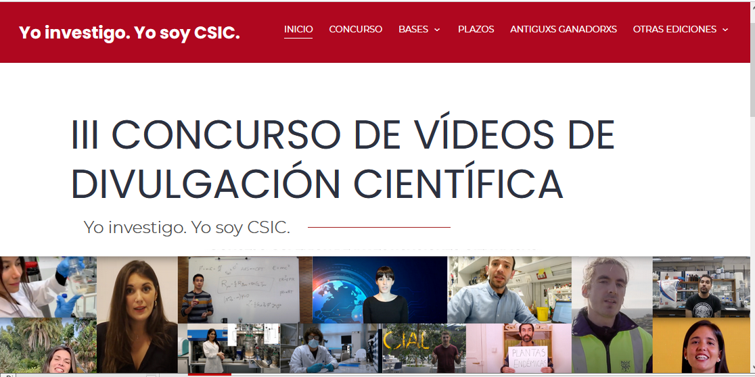
III Concurso de divulgación “Yo Investigo. Yo Soy CSIC”
Los objetivos del concurso
Difundir la investigación que se realiza en los grupos de investigación del CSIC
Promover la participación de los doctorandos en actividades de divulgación científica
Premios
Estancias en grupos de investigación internacionales
Asistencia a Cursos y Congresos
https://yoinvestigoyosoycsic.csic.es

Slide 21
I Edición del programa de “mentoring” del CSIC
https://programacamino.csic.es/

Slide 22
Docencia

Slide 23
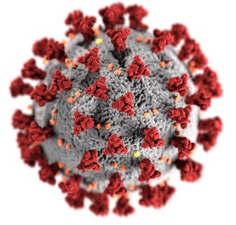
Cursos de Alta Especialización del CSIC
En 2020 se ofertaron 35 cursos de especialización, de los cuales 7 fueron cancelados, Los cursos realizados supusieron 1263 horas de docencia. Un total de 307 estudiantes asistieron a los cursos de especialización.
La situación de pandemia COVID19 supuso la cancelación de 7 cursos, lo que queda reflejada en el descenso en el número de cursos (-12) y en número de estudiantes que han sido formados (-158)
Mejora 2020: Creación de una lista de suscripción voluntaria para mantenerse informado de los cursos del CSIC, +300 suscritos en 4 meses

Slide 24
Alianza CSIC-UIMP
I. Másteres
PROGRAMAS OFICIALES
XIV Edición. Máster Universitario en Alta Especialización en Plásticos y Caucho
V Edición. Máster Universitario en Biodiversidad en Áreas Tropicales y su Conservación
V Edición. Máster Universitario en Biología Molecular y Celular Integrativa
IV Edición. Máster Interuniversitario en Ciencia de Datos / Master in Data Science UC-UIMP
III Edición. Máster Interuniversitario en Física de Partículas y del Cosmos UC-UIMP
I Edición. Máster Universitario en Biología Sintética Integrativa
TÍTULO PROPIO: I edición. Máster en Pandemias, Salud Global y COVID-19
Experto en Biología de virus pandémicos: SARS-COV-2 Experto en Transmisión y Prevención de Enfermedades Pandémicas: COVID-19 Experto en Población, Salud y Pandemias
II. Programa de Doctorado de Ciencia y Tecnología CSIC

Slide 25
Dirección como RL en docencia
DOCENCIA
Cursos de Especialización:
La aplicación donde se registran las propuestas de cursos de especialización requiere el VºBº de la Dirección del ICU para que sea aprobada. La aplicación es accesible desde la Intranet del CSIC: https://intranet.csic.es/group/i2‐intranet‐corporativa/cursos‐de‐postgrado.
Solicitud de docencia:
Se debe solicitar antes de impartir la docencia y cada vez que se vaya a realizar una nueva actividad docente, aunque se siga impartiendo la misma asignatura en varias ediciones del mismo máster.
La solicitud de VºBº para impartir docencia es un documento al que se accede a través del siguiente enlace: https://intranet.csic.es/group/i2‐intranet‐corporativa/solicitud‐docencia
El documento debe ir firmado electrónicamente, por el Solicitante, el Responsable del Programa y la dirección del ICU
Prácticas y trabajos fin de estudios en grado (TFG) y máster (TFM):
Para llevar a cabo las prácticas, TFG y TFM hay que firmar los anexos de los convenios, por parte del responsable de la universidad y por la dirección del ICU. Gerencia da de alta en GEP.

Slide 26
HRS4R en el CSIC
Plan de acción para la implementación del sello
2021-2023
58 acciones a desarrollar por el CSIC
Participación del DPE: 16 acciones
Analysis and Design Working Group

Slide 27
Novedades para 2022
Sello HRS4R
Comunicación
Atracción y Formación del talento
Programa
Buddy
Base de datos de
Expresiones de interés
BDEI
Plan Comunicación JAE Intro
Premio Mejor Supervisor
Career
Tracking
Feria de
Empleo
Plan Comunicación CSIC-UIMP
Premio Mejor Tesis Doctoral
Y más…

Slide 28
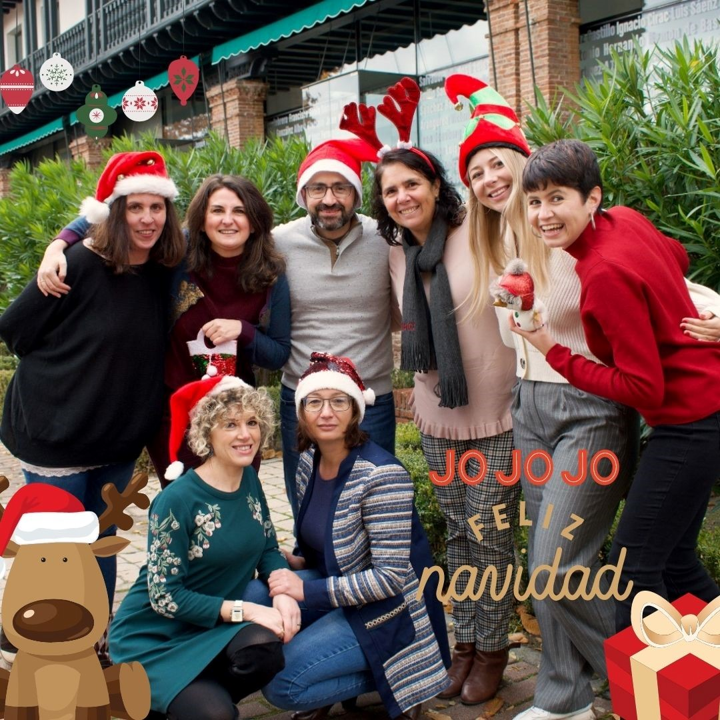
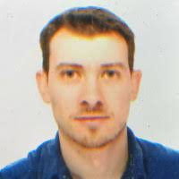
Carlos G. Aparicio
Agne Vaitekunaite
M. Carmen Artuñedo
Sandra del Río
Lucía Linares
Alberto Bascones
Mónica Elías
Carol Piris

Slide 29
Renovación de los convenios con universidades

